Slide 1
CSS3 기초: 선택자와 단위
http://www.w3schools.com
http://codepen.io

Slide 2
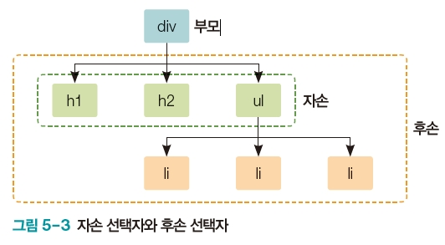
Contents
학습목표
CSS 블록을 생성할 수 있습니다.
선택자를 이해하고 적절한 선택자를 활용할 수 있습니다.
내용
선택자의 용도와 사용법
기본 선택자
속성 선택자
후손 선택자와 자손 선택자
반응·상태·구조 선택자
CSS3 단위

Slide 3

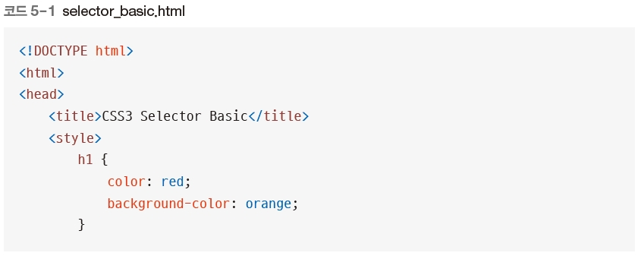
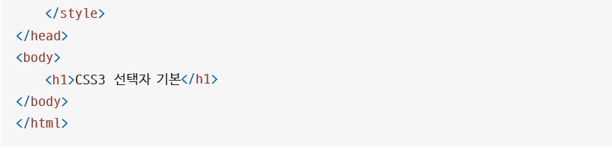
01 선택자의 용도와 사용법
CSS 개요
선택자 - CSS3에서 특정 HTML 태그를 선택할 때 사용
스타일시트
CSS로 작성된 코드
<style>..</style>
주석: /*…*/

Slide 4
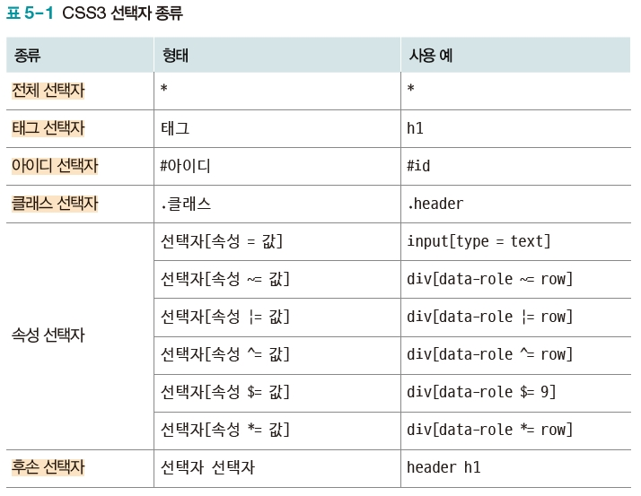
01 선택자의 용도와 사용법
CSS 선택자 종류
Tilde: ~
Vertical bar
Caret: ^

Slide 5
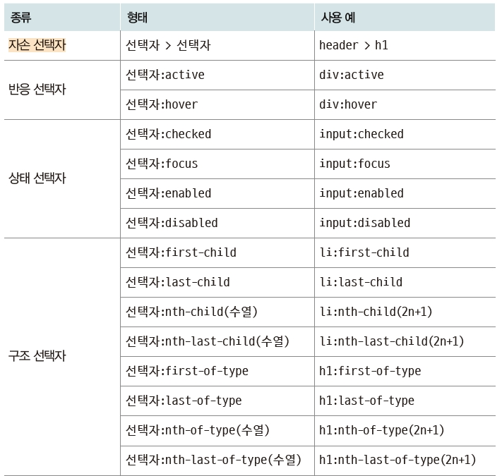
01 선택자의 용도와 사용법
CSS 선택자 종류

Slide 6
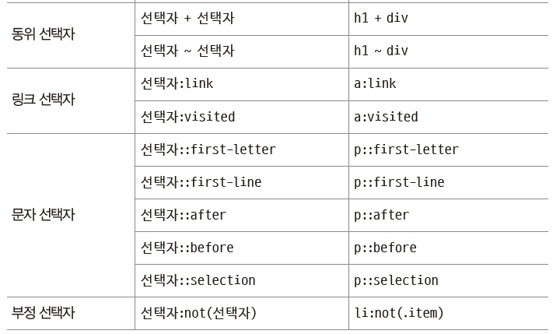
01 선택자의 용도와 사용법
CSS 선택자 종류

Slide 7
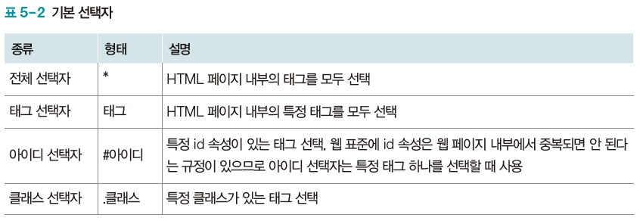
02 기본 선택자
기본 선택자

Slide 8
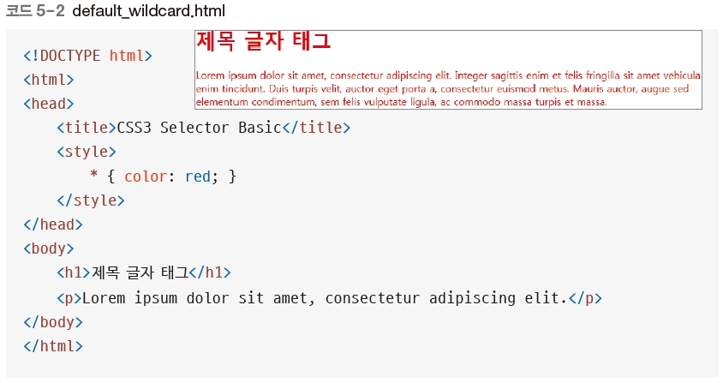
02 기본 선택자
[기본 예제 5-1] 전체 선택자와 태그 선택자
1. 전체 선택자 적용하기
코드 데모 온라인 에디터
모두 적용: *

Slide 9
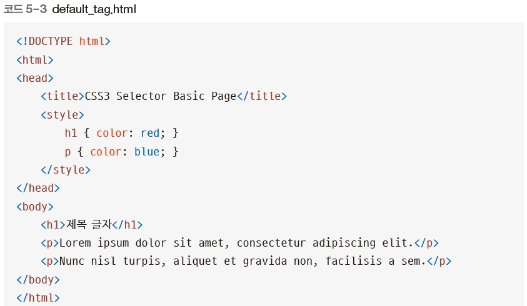
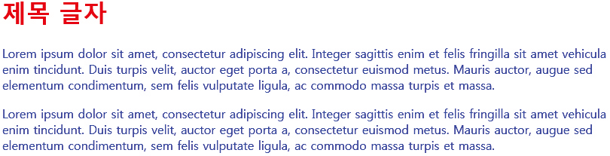
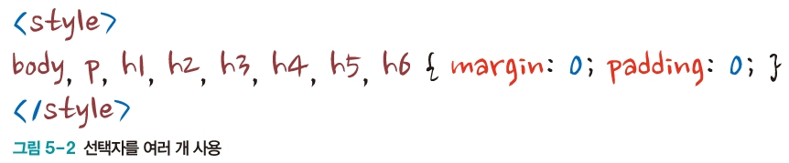
02 기본 선택자
[기본 예제 5-1] 전체 선택자와 태그 선택자
2. 태그 선택자 적용하기
선택자 여러 개에 속성 적용하기: 쉼표 사용
코드 데모
각 태그에 개별적으로 적용됨

Slide 10
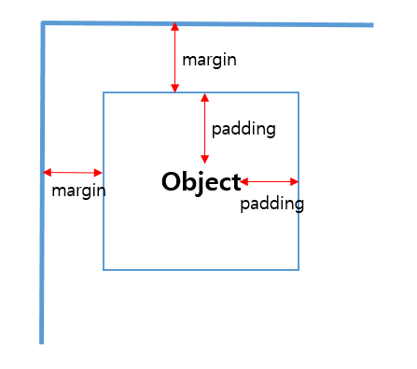
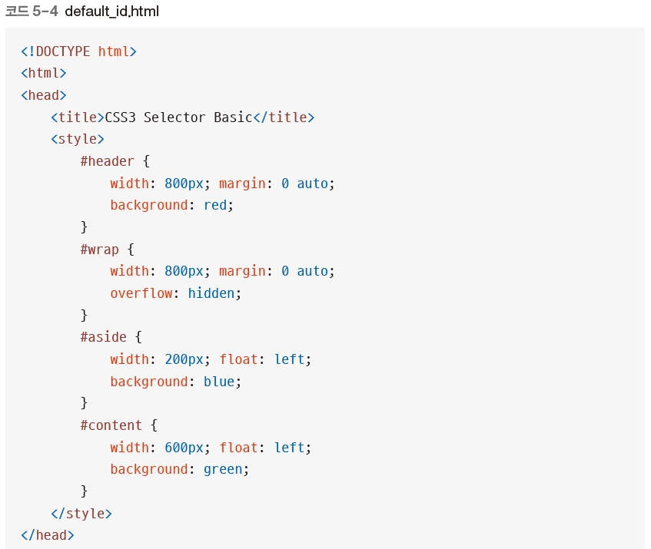
02 기본 선택자
[기본 예제 5-2] 아이디 선택자
코드 데모
Margin은 Object와 화면과의 여백(외부여백)
Padding은 Object내의 내부여백

Slide 11
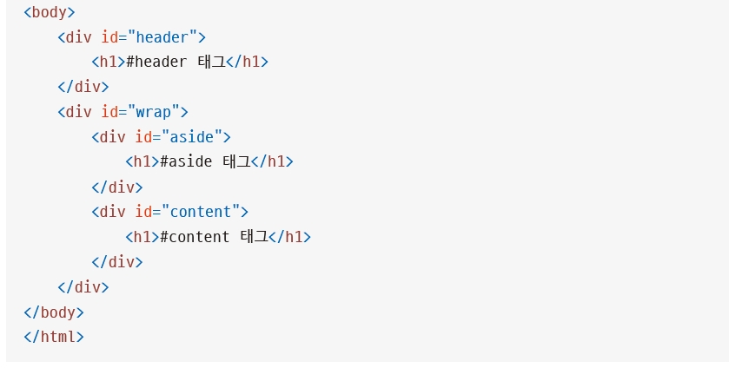

02 기본 선택자
[기본 예제 5-2] 아이디 선택자
코드 데모

Slide 12
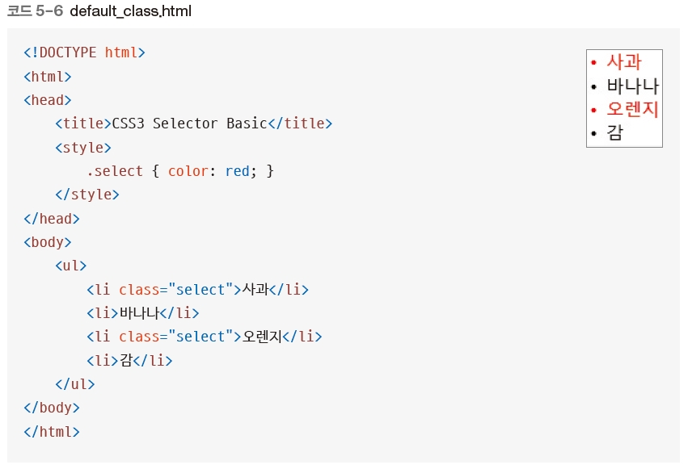
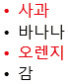
02 기본 선택자
코드 데모
[기본 예제 5-3] 클래스 선택자
1. 클래스 사용자를 1개 사용하기

Slide 13
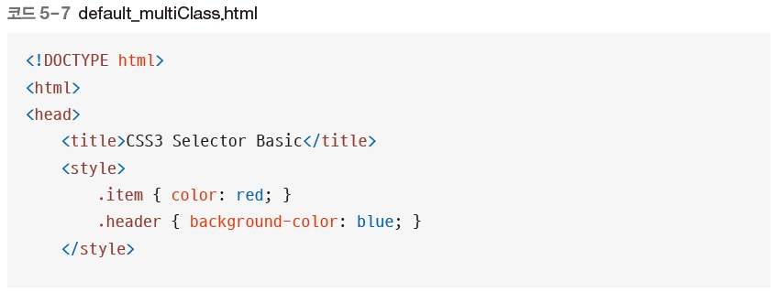
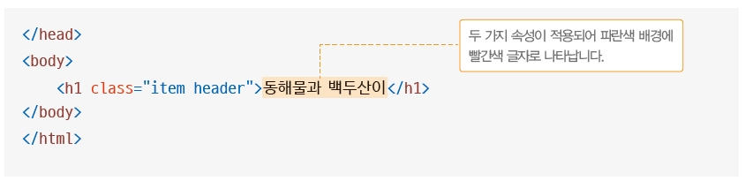
02 기본 선택자
[기본 예제 5-3] 클래스 선택자
2. 클래스 선택자를 여러 개 사용하기
코드 데모
클래스 내부의 각 명칭에 적용
.test { color: yellow; }
한 클래스에 두 개 이름 지정
단, 두 개의 color 지정은 안 됨
(최종 color 적용됨)
Class = “item header test”

Slide 14
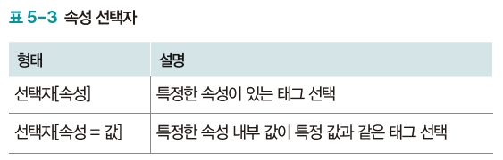
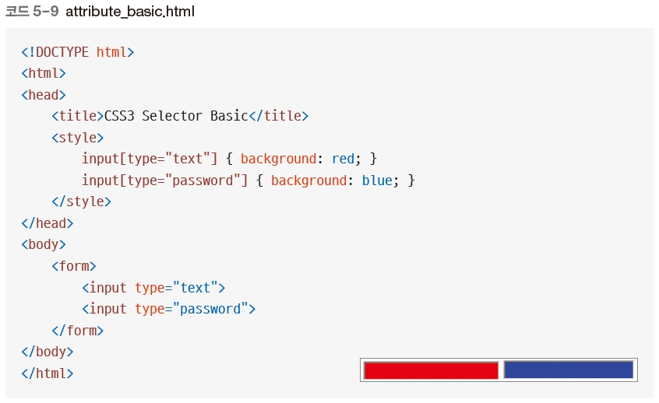
03 속성 선택자
속성 선택자
[기본 예제 5-4] 속성 선택자
코드 데모

Slide 15
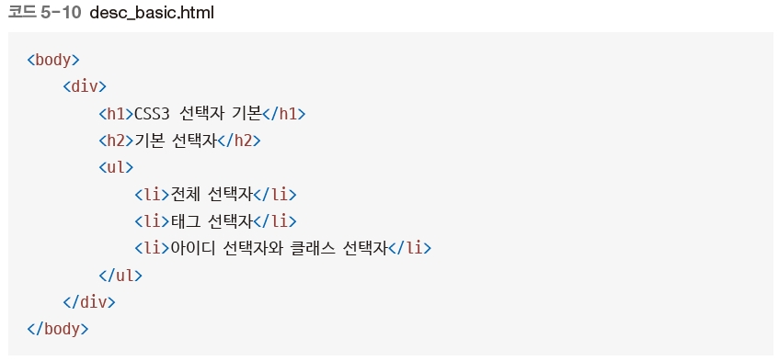
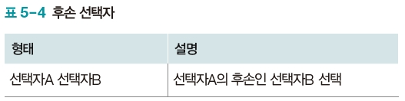
04 후손 선택자와 자손 선택자
“자손은 무엇이고 또 후손은 무엇인가요?”
후손 선택자: 후손은 태그 아래의 모든 태그를 의미함
부모, 자손, 후손은 계층구조
ul의 자손
div의 후손

Slide 16
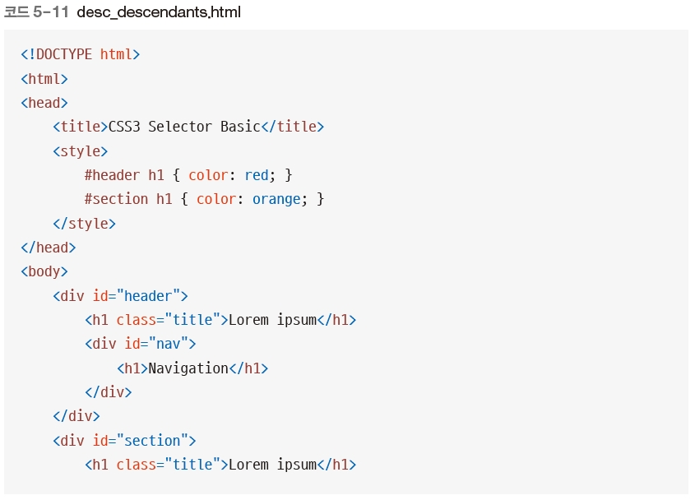
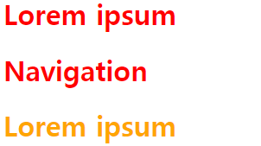
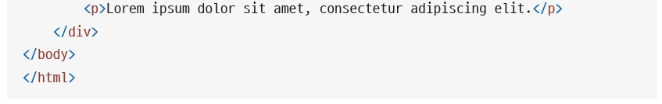
04 후손 선택자와 자손 선택자
[기본 예제 5-5] 후손 선택자
코드 데모
Header의 모든 후손 h1

Slide 17
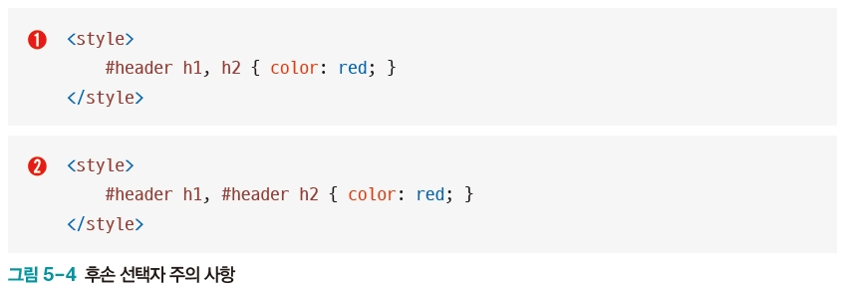
04 후손 선택자와 자손 선택자
후손 선택자 여러 개를 함께 사용할 경우 주의 사항
① <header> 태그의 후손인 <h1> 태그와 일반적인 <h2> 태그 선택
② <header> 태그의 후손인 <h1> 태그와 header 태그의 후손인 <h2> 태그 선택
h2는 header의 자손, 후손으로 지정한 것이 아님
후손은 부모와 함께 명확하게 표시함

Slide 18
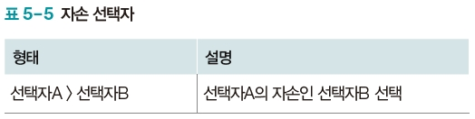
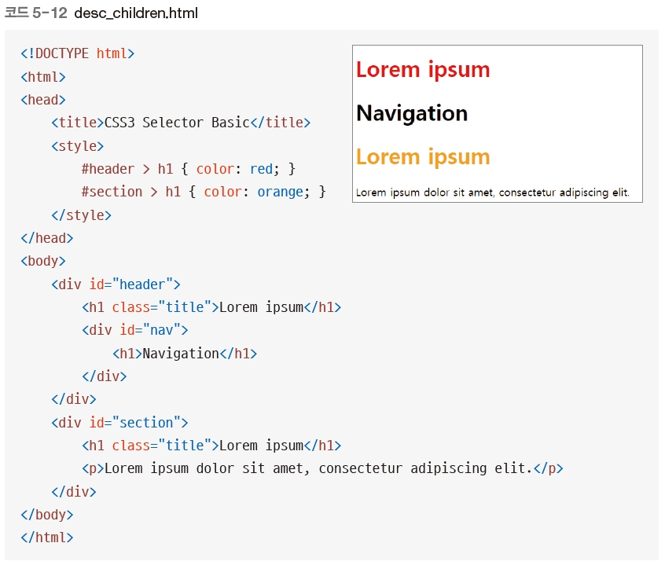
04 후손 선택자와 자손 선택자
자손 선택자
[기본 예제 5-6] 자손 선택자: 자손은 1계층 아래의 태그 의미
코드 데모
header의 자손 h1만 선택
Nav의 자손 h1
Header의 후손 h1

Slide 19
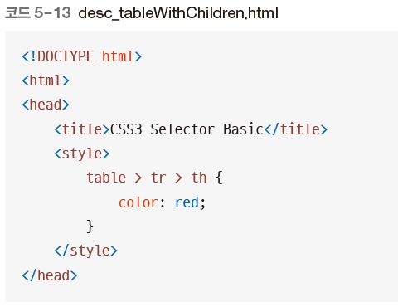
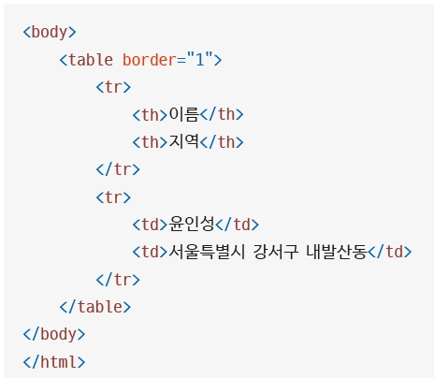
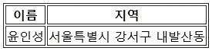
04 후손 선택자와 자손 선택자
[기본 예제 5-6] <table> 태그 요소 선택할 때 자손 선택자 주의사항
코드 데모
read가 적용 안 됨

Slide 20
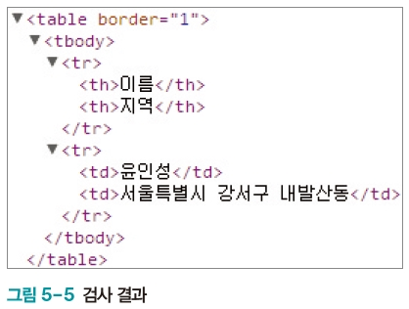
04 후손 선택자와 자손 선택자
검사를 통한 HTML 페이지의 계층 구조
웹 브라우저가 <tbody> 태그를 자동으로 추가하므로 스타일 속성이 적용되지 않음
tbody를 예상하여 table > tbody > tr > th 로 지정 → 사용 지양함
또는 처음 부터 tbody 태그 사용
table 태그에 스타일을 적용할 때는 자손 선택자를 사용하지 않음
read가 적용 안 된 이유
Chrome에서 F12로 검사

Slide 21
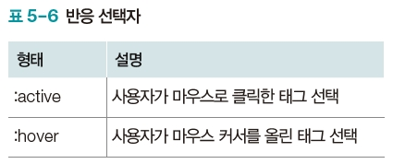
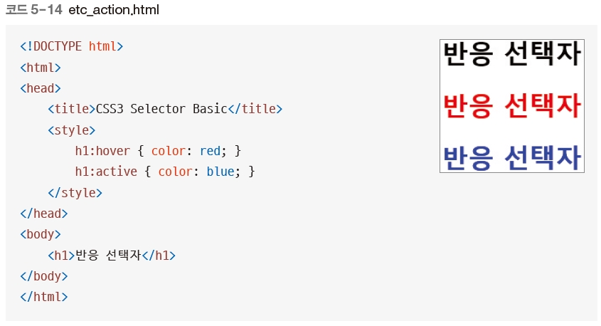
05 반응 · 상태 · 구조 선택자
반응 선택자
[기본 예제 5-7] 반응 선택자
코드 데모

Slide 22
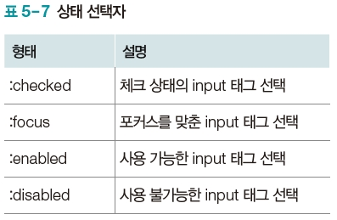
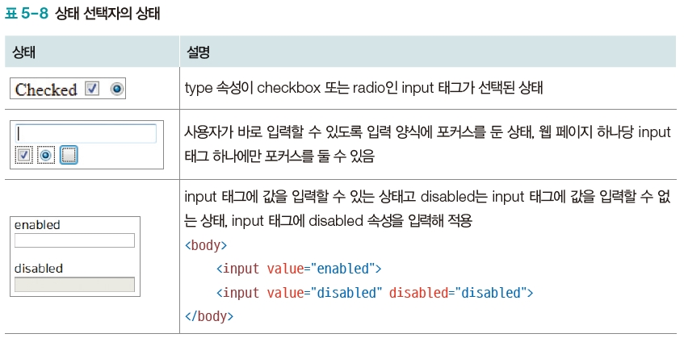
05 반응 · 상태 · 구조 선택자
상태 선택자

Slide 23
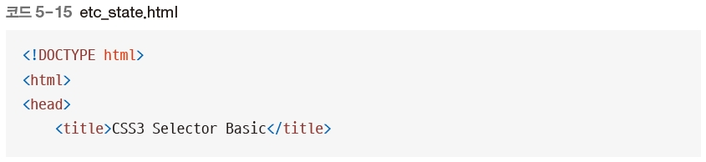
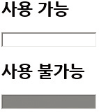
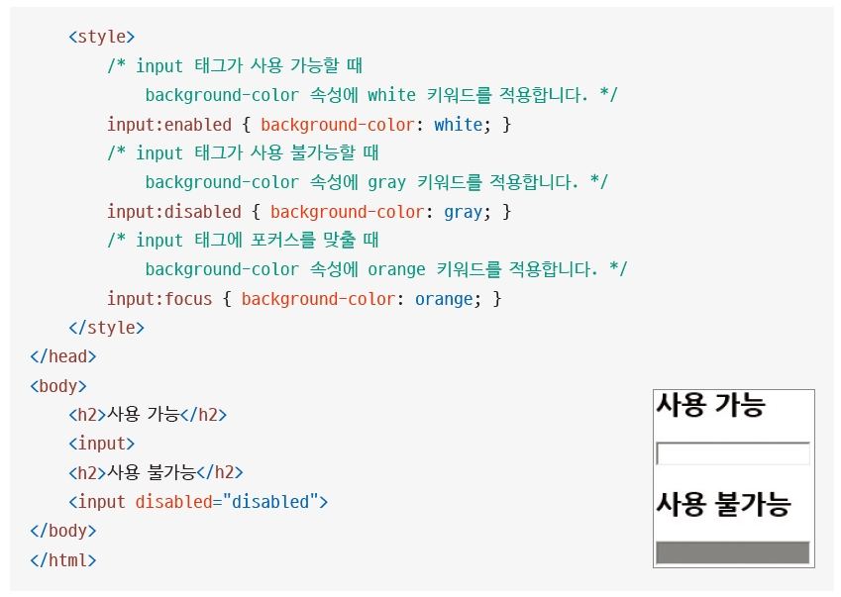
05 반응 · 상태 · 구조 선택자
[기본 예제 5-8] 상태 선택자
코드 데모

Slide 24
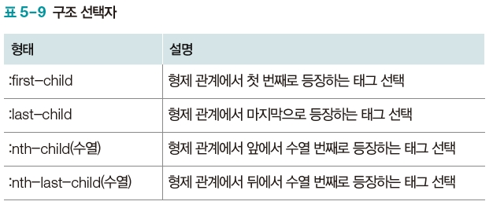
05 반응 · 상태 · 구조 선택자
구조 선택자
nth-child와 nth-lastchild 선택자
2n+1 수열에 0부터 숫자를 넣을 경우… “1, 3, 5, 7, 9……?”
구조 선택자는 수열의 결과 값에 해당하는 위치에 있는 태그에 스타일을 적용

Slide 25
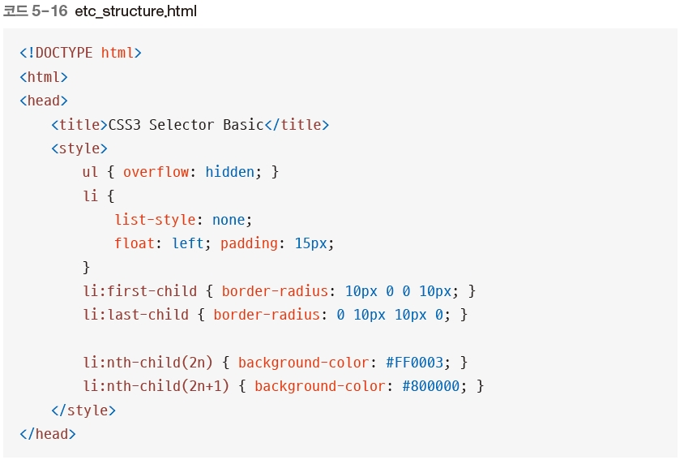
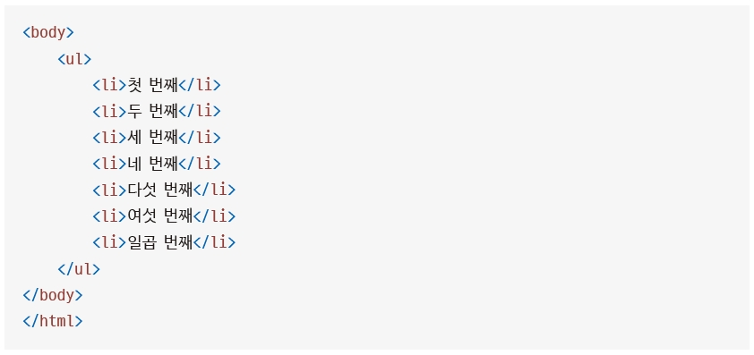
05 반응 · 상태 · 구조 선택자
[기본 예제 5-9] 구조 선택자
코드 데모
넘치는 부분 숨김
list-style 없앰
float: 왼쪽 부터 시작

Slide 26
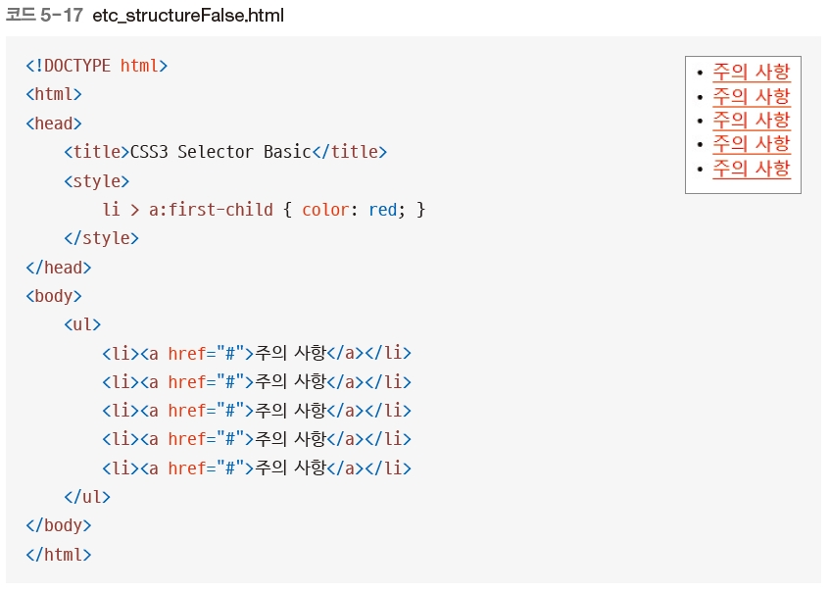
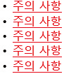
05 반응 · 상태 · 구조 선택자
[기본 예제 5-9] 구조 선택자
구조 선택자 사용시 주의 사항
코드 데모
모두 red가 적용됨
첫 번째 a 태그에 red 지정?
첫 번째만 적용
li : first-child > a {color: red; }

Slide 27
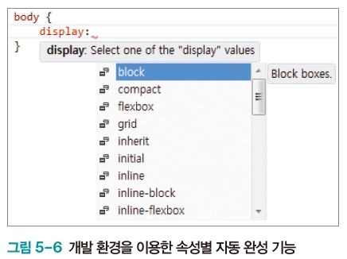
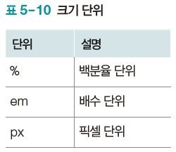
06 CSS3 단위
키워드 단위
W3C에서 미리 정의한 단어
키워드를 입력하면 해당하는 스타일이 자동으로 적용
크기 단위
IDE에서 리스트를 보여 줌

Slide 28
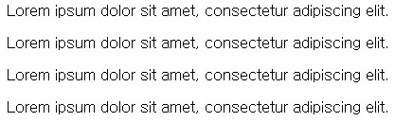
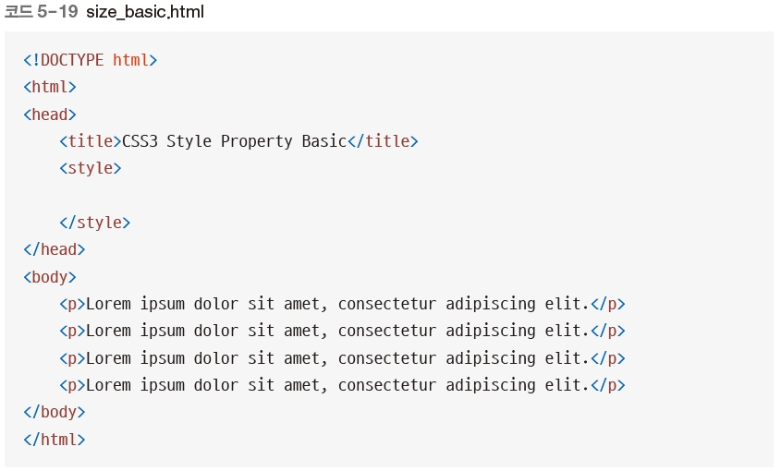
06 CSS3 단위
[기본 예제 5-10] 다양한 크기의 단위 적용
1. HTML 페이지 만들기

Slide 29
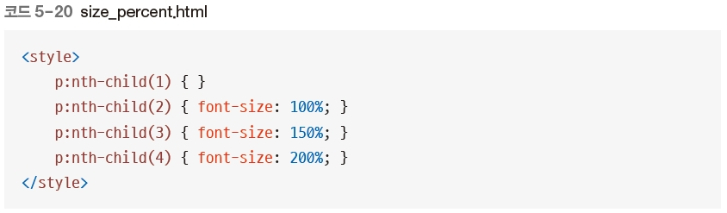
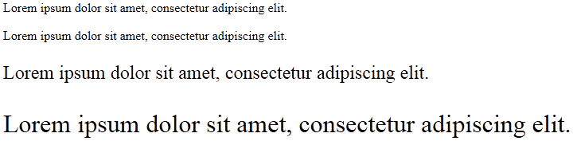
06 CSS3 단위
[기본 예제 5-10] 다양한 크기의 단위 적용
2. 2% 단위 적용하기
% 단위는 기본으로 설정된 크기를 기준으로 상대적인 크기를 지정.
초기 설정 크기: 100%

Slide 30


06 CSS3 단위
[기본 예제 5-10] 다양한 크기의 단위 적용
3. em 단위 적용하기
1배=1em=100%
1.5배=1.5em=150%
초기 설정 크기: 100%
4. px 단위 적용하기
크기를 절대적으로 지정

Slide 31


06 CSS3 단위
색상 단위
불투명도: 50%
HEX코드 투명도: 00~FF
#FF000000: (100%투명도)
#80000000: (50%투명도)

Slide 32

06 CSS3 단위
색상 선택 도구
URL 단위
이미지나 글꼴 파일을 불러올 때 사용
url(‘경로’)
background-image: url(‘picture.jpg’);
background-image: url(‘/other/picture.jpg’);
색상 선택

